Slide 1
RustChatGPT答辩
小组成员：彭铭琨、詹晓芹

Slide 2
目录
01
技术选型的痛苦经历
02
系统开发的心路历程
03
进度
04
教训

Slide 3
项目选型的痛苦经历
01

Slide 4


技术选型的痛苦经历
在刚接触这个项目的时候，由于我们小组对于Rust并没有过多了解，所以在刚接触这个项目的时候，我们小组先学习了老师分享的文档，以及到互联网上查询相关学习资料，对Rust进行了一个基本的学习。

Slide 5
系统开发的心路历程
02

Slide 6

系统开发的心路历程
系统开发的心路历程
在了解完Rust后，我们小组针对小组任务，对老师分享的任务项目RustChatGPT进行编译，并成功运行。

Slide 7
进度
03

Slide 8
进度
拉取源码&编译程序
拉取项目要求中所提供的源代码，本地部署环境并成功编译RustChatGPT
与其他组合并
完成上述工作后，与法律援助小组合并，进行其组内其他项目任务。
01
02
03
运行程序
本地运行RustChatGPT项目并成功调试，对RustChatGPT项目中的代码进行了注释。

Slide 9
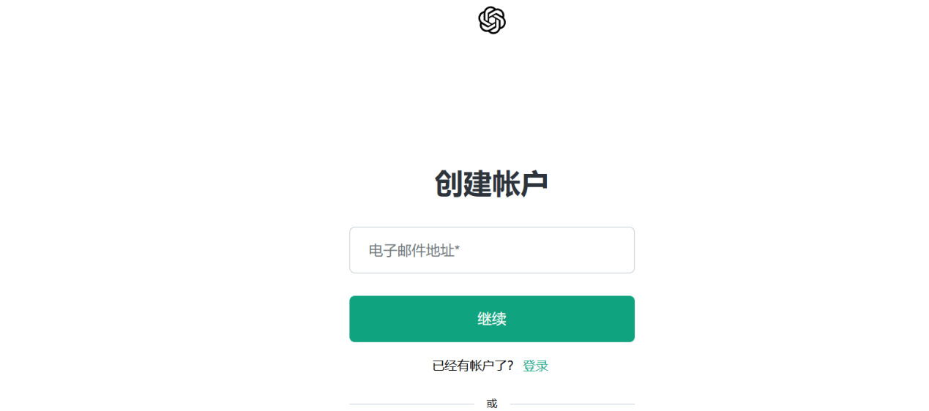

Slide 10
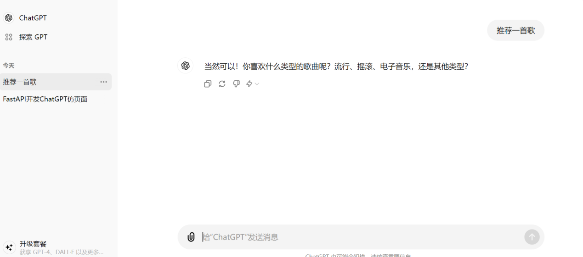

Slide 11
教训
04

Slide 12

教训
通过本次编译运行RustChatGPT并对其关键代码进行注释的开发经验中，我们小组了解到了需要及时跟进前沿开发语言，以方便了解市场走向和环境发展趋势。

Slide 13
THANK YOU
小组成员：彭铭琨、詹晓芹

